Slide 1
Mediabegrip week 48
Black Friday…

Slide 2
Melles media
Hoi,
Overal, maar dan ook overal zie en hoor ik het. Al weken. Black Friday… Iedere reclame gaat daarover. Als ik samen met mijn ouders naar de televisie kijk, als we in de auto naar de radio luisteren en als ik online op mijn social media kijk. Alleen maar reclames, aanbiedingen en kortingen. Fijn hoor, dat alles nu net zo voor de feestdagen in de aanbieding is. Maar is dat wel zo? Is alles ook echt goedkoper? Ik heb ook wel eens gehoord dat winkels eerst alles duurder maken en dan met Black Friday zogenaamd een aanbieding hebben, maar dan betaal je dus gewoon de normale prijs… Wel slim? Maar mag dat zo maar?
Welke regels zouden er gelden voor reclames? Je mag vast niet zomaar alles zeggen. Je mag toch zeker niet liegen over wat je verkoopt?
Nou, ik trap er in ieder geval niet zomaar in. Ik kijk altijd heel goed wat er staat en als ik een aanbieding zie die te mooi is om waar te zijn, onderzoek ik altijd even verder. Ik kijk dan bijvoorbeeld op andere websites naar de prijzen en de omschrijving.
En trouwens: wat is dat eigenlijk Black Friday? Waar komt dat eigenlijk vandaan? Ik denk dat het uit Amerika komt en nu ook hier gehouden wordt, maar dat weet ik niet zeker.
Nou ja, ik word in ieder geval knettergek van al die Black Friday reclames. Kunnen die reclamemakers nou niet iets leuks en origineels bedenken?
Gelukkig is het na deze week weer voorbij. Dan is het waarschijnlijk weer tijd voor al die sfeervolle kerstreclames. Met gezellige taferelen voor de open haard, sneeuw en de kerstman. Dat geeft me tenminste weer een lekker knus gevoel.
Wat is jouw favoriete reclame?
Groetjes,
Melle.

Slide 3
Nu in de media
Overal (op tv, radio en internet) gaat het de laatste weken over Black Friday.
De reclames, kortingen en aanbiedingen vliegen je om de oren. Maar waar komt het vandaan? En is het allemaal wel echt? Wat zijn eigenlijk de regels van reclame maken?

Slide 4
Black Friday
Black Friday is in Amerika de dag na een belangrijke feestdag (Thanksgiving) die altijd op de vierde donderdag van november gehouden wordt.
De dag erna zijn veel mensen vrij en gaan dan winkelen.
De winkels zijn dan heel druk en bieden veel kortingen. Daarom noemen we die dag Black Friday (“zwarte vrijdag”), zoals we in de zomer de hele drukke dagen op de snelweg “zwarte zaterdag” noemen.
Bekijk de video van het Jeugdjournaal over “Black Friday”.
Video: Jeugdjournaal, 20 – 11 - 2020

Slide 5
Wat zijn de regels voor reclames?
De regels voor reclame-uitingen staan in de Nederlandse Reclame Code. Over het algemeen gelden de volgende regels:
Je mag niet liegen in reclames;
Je mag geen belangrijke informatie over wat je verkoopt weglaten;
Reclame mag niet onfatsoenlijk zijn.
Voor reclame voor kinderen gelden strengere regels dan voor reclame voor volwassenen.
Bron: rijksoverheid.nl

Slide 6
De opdracht
Wat is jouw favoriete reclame? Waarom?
Maak zelf een digitale reclameposter voor iets wat jij heel leuk vindt.

Slide 7
Onderdeel Burgerschap
Iedere week een opdracht om te werken aan de doelen van Burgerschap! De opdracht sluit aan bij de les van Mediabegrip.

Slide 8
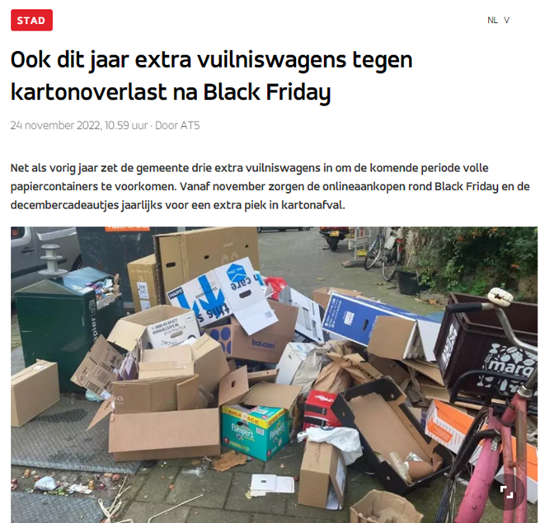
Burgerschap
Opdracht:
Black Friday is goed nieuws voor koopjesjagers, maar niet zo goed voor het milieu.
Bespreek de stelling op de volgende dia.

Slide 9
Burgerschap stelling
“Winkels mogen alleen nog producten verkopen die niet schadelijk zijn voor het milieu.”

